Slide 1
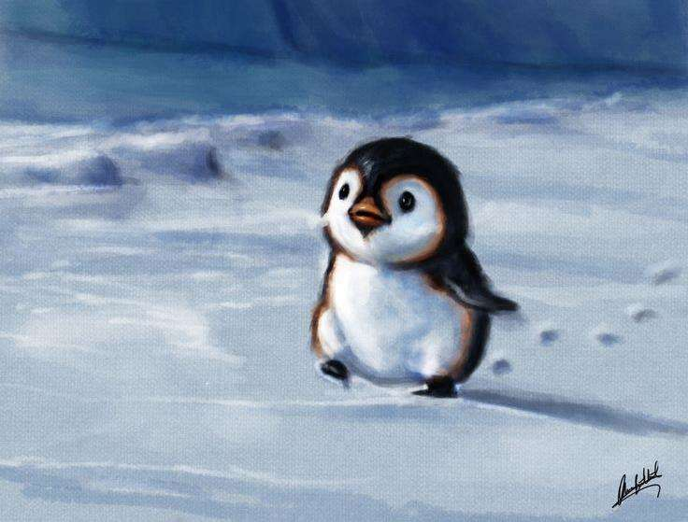
Презентация занятия по ознакомлению с окружающим миром «Храбрый пингвинёнок»
По сказке Марии Шкуриной

Slide 2
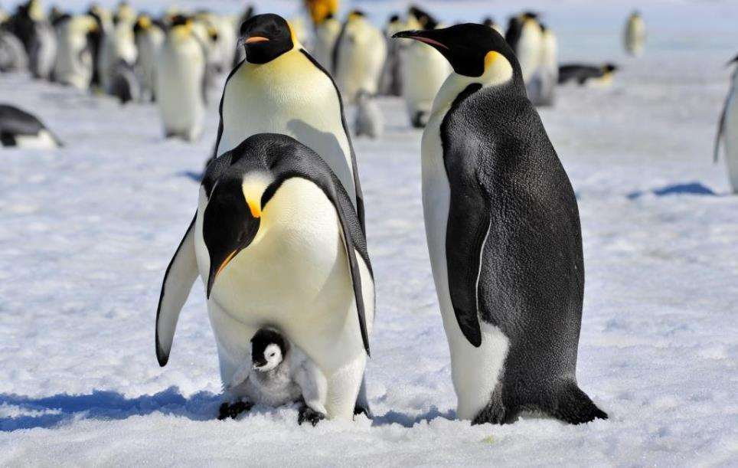
Далеко-далеко, на Южном полюсе, там, где находится материк Антарктида, появился на свет пингвинёнок Пинг. Его мама и папа, вместе со стаей императорских пингвинов приплыли в Антарктиду в начале лета, которое здесь длится полгода.

Slide 3
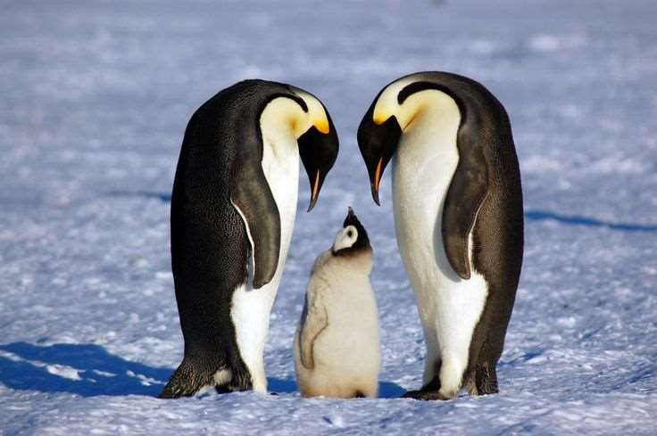
Здесь мамы-пингвины отложили яйца, которые высиживали папы
пингвины, здесь и появился на свет Пинг.

Slide 4
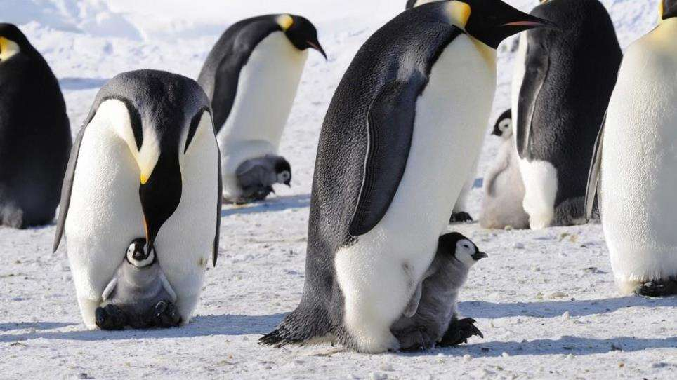
Вылупились из яиц и другие пингвинята. У каждой пары пингвинов появилось по одному малышу
за которым поочерёдно ухаживали папа и мама.

Slide 5
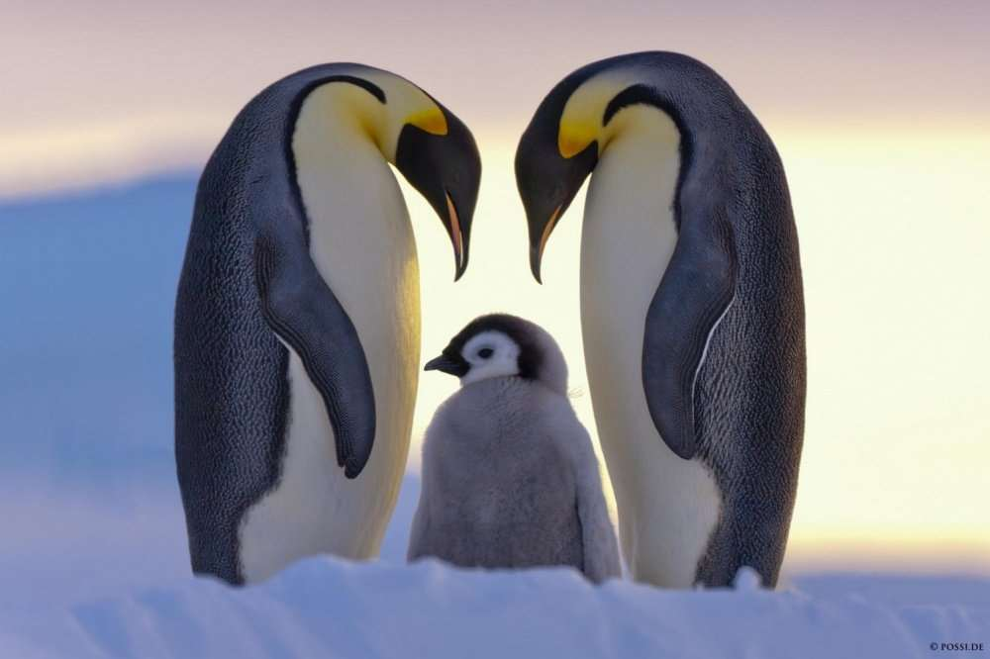
У соседей-пингвинов тоже вылупился любознательный малыш, которого назвали Вин.

Slide 6
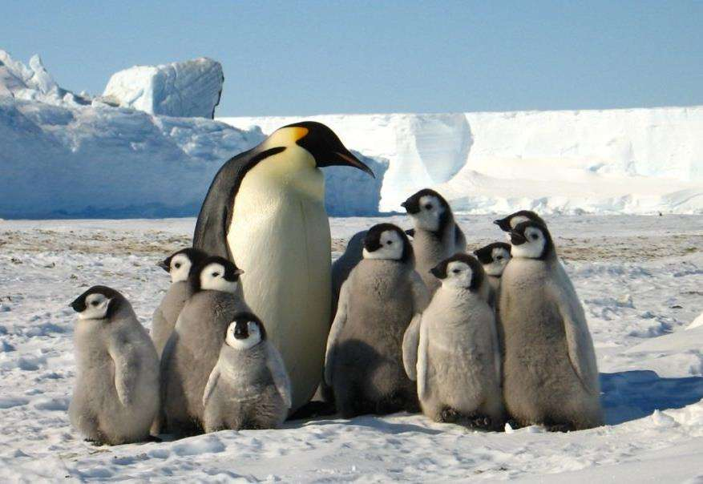
С самых первых дней жизни Пинг и Вин вместе играли,
вместе подрастали. Вместе пошли в пингвиньи ясли.

Slide 7
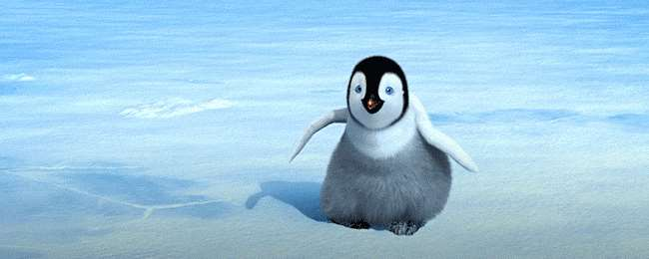
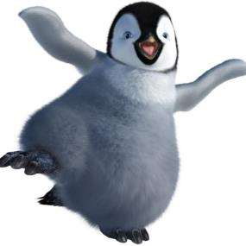
Они стали лучшими друзьями и не могли прожить один без другого и нескольких минут. В пингвиньих яслях пингвинята учились правильно ходить, скатываться со снежных гор на животе, плавать и ловить рыбу. Учились они и спасаться от своих врагов: чаек-поморников, морских леопардов и касаток.

Slide 8
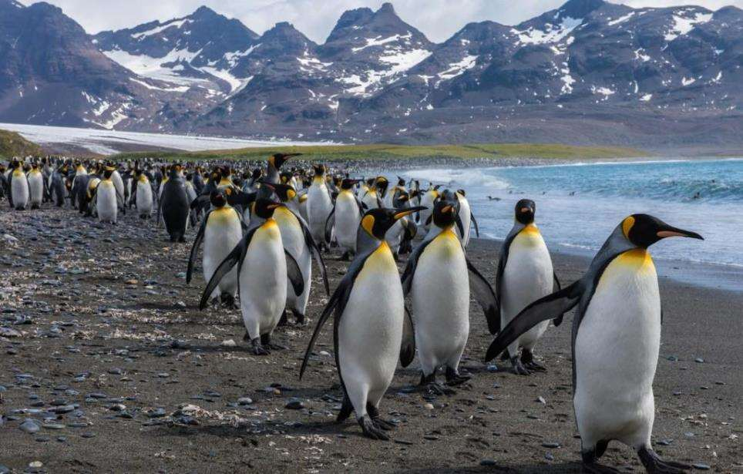
Взрослые пингвины предупреждали маленьких пингвинят о том, что в одиночку им ходить опасно, особенно к морю. Плавали пингвинята ещё плохо, а там того и гляди появится касатка или морской леопард. Пингвинята обычно взрослых слушали и везде ходили вместе со стаей. Но как бывает у всех детей, иногда они шалили и делали то, чего не следует, забывая о предупреждениях.

Slide 9
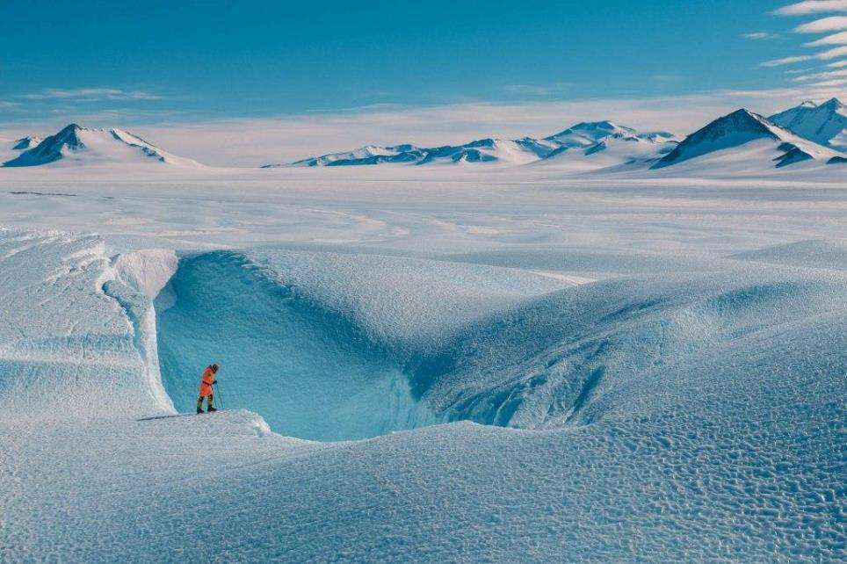
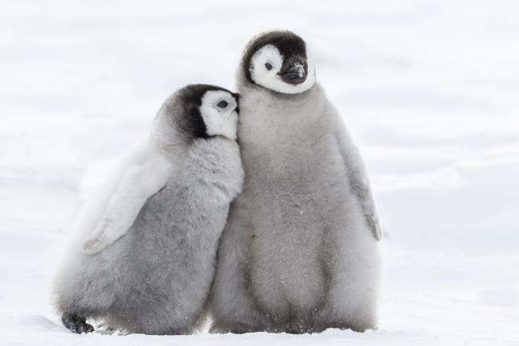
Один раз Вин сказал своему другу Пингу:— Пошли к морю! Посидим на берегу, посмотрим, как рыба в воде плавает. — Пошли! – согласился его друг.
Так, два маленьких пингвинёнка, одни, совсем без взрослых, отправились в своё первое путешествие
к морю.
— Только ты на небо смотри, — предупредил Пинг Вина. - Если вдруг появится поморник,
нам надо будет быстрее прятаться.
— Хорошо, — кивнул его друг.

Slide 10
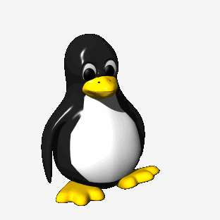
В тот день погода стояла просто отличная! Солнышко светило, как никогда. Пингвинята вперевалочку добрались до берега моря и устроились там, на краю льдины.

Slide 11
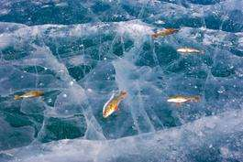
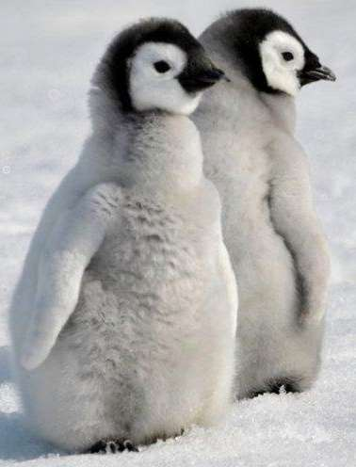
Малыши весело болтали и смотрели на рыбок, резвящихся в воде. Им, конечно, очень хотелось поймать хоть одну, но плавать без взрослых они пока не решались.

Slide 12
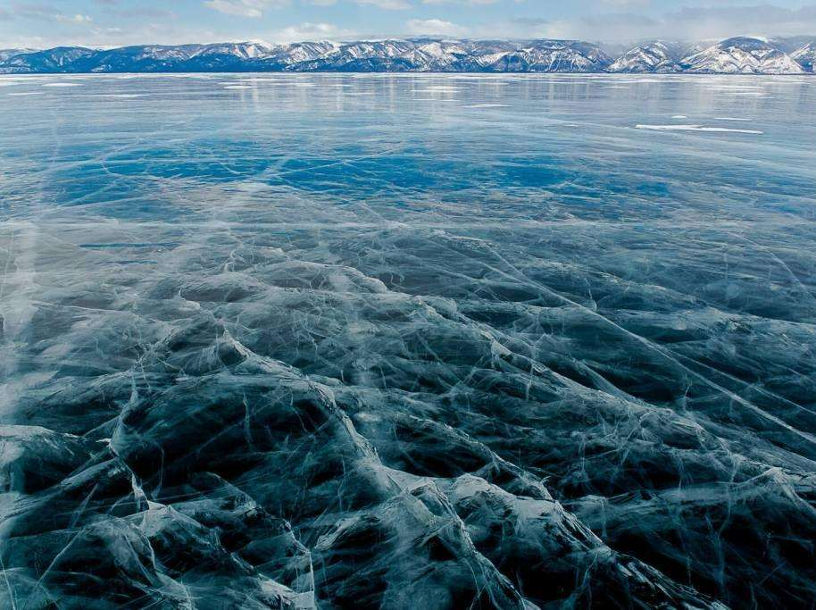
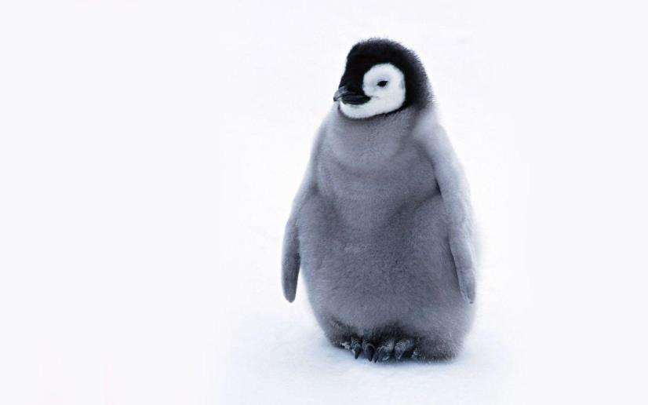
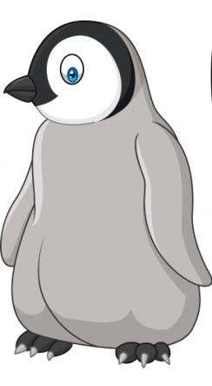
— Посмотри, как сверкает лёд на солнце! – воскликнул Вин.
— Красиво…, — произнёс Пинг.
А лёд, и правда, играл и переливался под солнечными лучами.

Slide 13
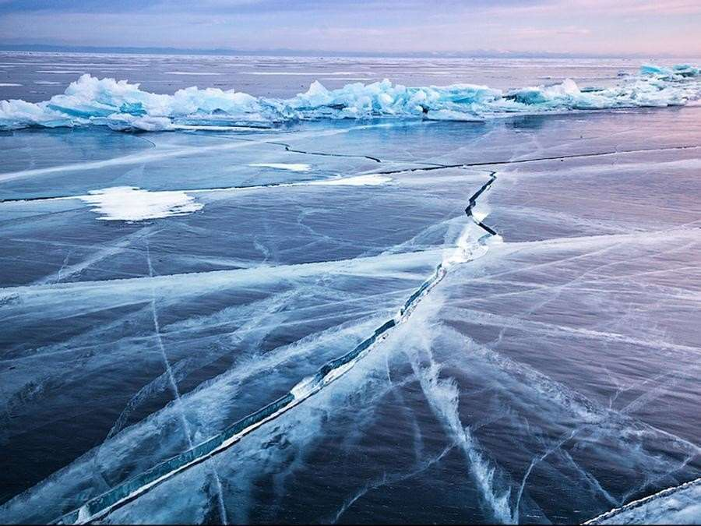
И, конечно, таял, как и положено льду, под солнцем. Увлечённые играми и разговорами, пингвинята не заметили, как на льдине появилась трещина.

Slide 14
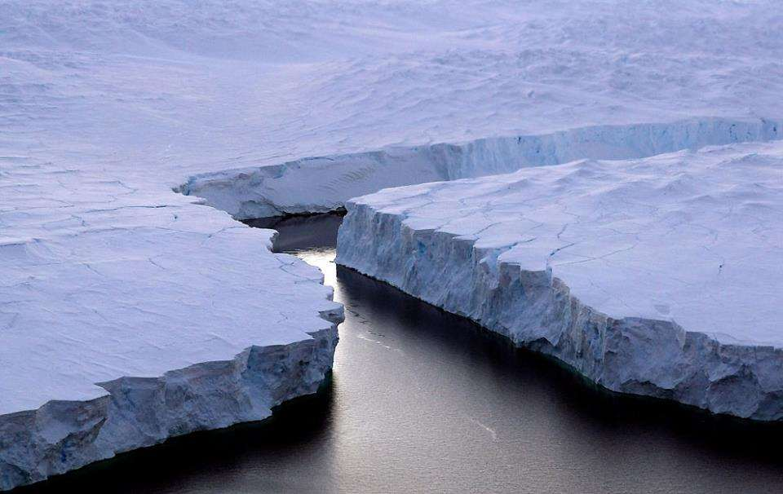
Трещина становилась всё больше и больше, пока в какой-то момент кусок льдины, на которой стоял Вин, не отломился. Пинг увидел, как его лучшего друга уносит в открытое море.

Slide 15
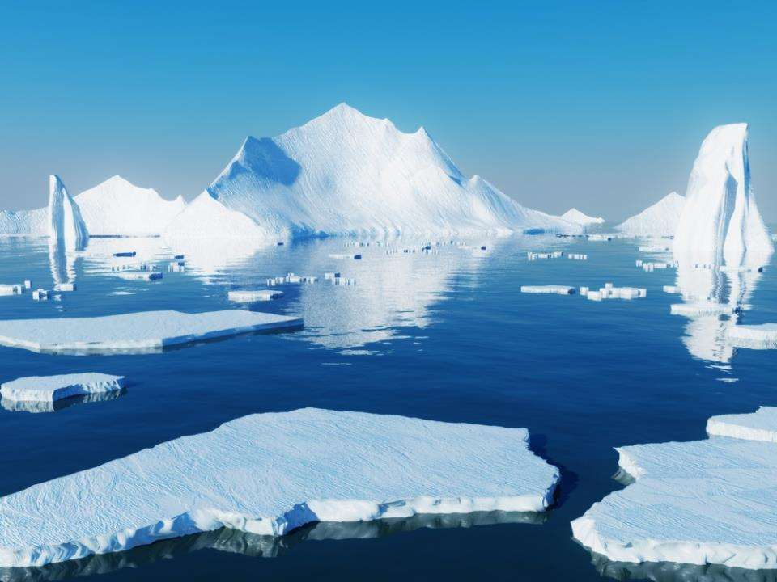
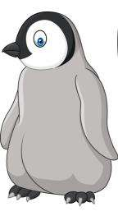
— Прыгай в воду и плыви к берегу, пока льдина ещё недалеко, — крикнул он Вину.
— Я не могу, я боюсь, — ответил испуганный пингвинёнок.

Slide 16
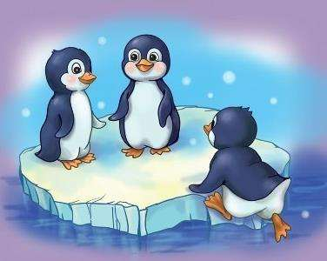
Понимая, что помощи ждать неоткуда, храбрый пингвинёнок Пинг прыгнул в воду и поплыл вслед за льдиной, на которой стоял его лучший друг. Когда он догнал её и взобрался, льдина
оказалась уже достаточно далеко от берега.

Slide 17
— Нам нужно плыть к берегу, — сказал Пинг. – Прыгай в воду вместе со мной. Я помогу тебе.
Несмотря на то, что Вин боялся, он понимал, что это единственный шанс спастись. Ему надо
было прыгнуть в воду.

Slide 18
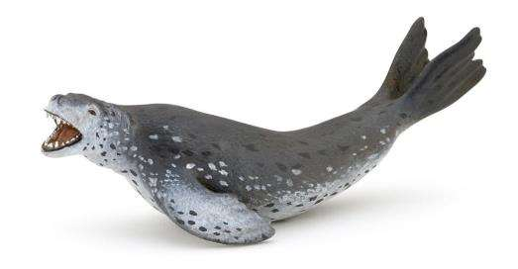
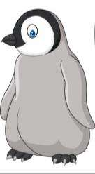
Он подошёл к краю льдины, уже собираясь это сделать, как вдруг прямо перед ним возникла страшная зубатая пасть.
- Морской леопард! – воскликнул он.

Slide 19
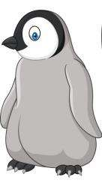
Морской леопард – страшный зверь, очень опасный для таких маленьких пингвинят. Ему ничего не стоило поймать их на этой маленькой льдине и съесть. Тем более, что Вин не мог пошевелиться от страха. Пинг же, не задумываясь, подскочил к леопарду и стал изо всех сил бить его своим клювом.

Slide 20
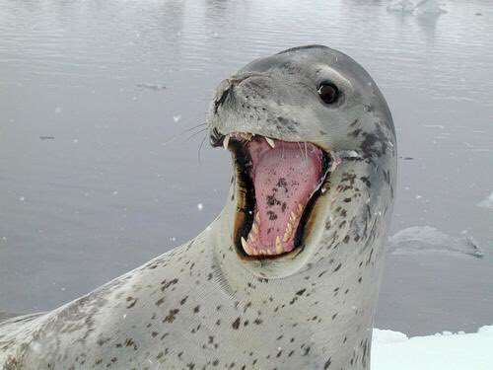
Хищный зверь опешил. Он совсем не ожидал такой встречи
от маленького пингвина. Морской леопард повернул голову
к Пингу.
— Видимо, придётся сначала съесть тебя, — произнёс он.

Slide 21
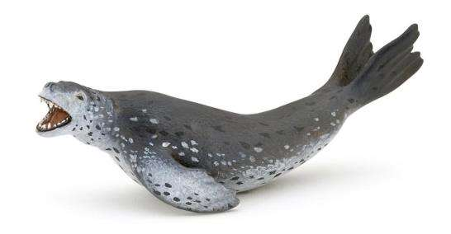
— Вин, Вин, уплывай, — прошептал Пинг своему другу, но тот не знал, что делать. Он не мог оставить Пинга на съедение этому зверю.

Slide 22
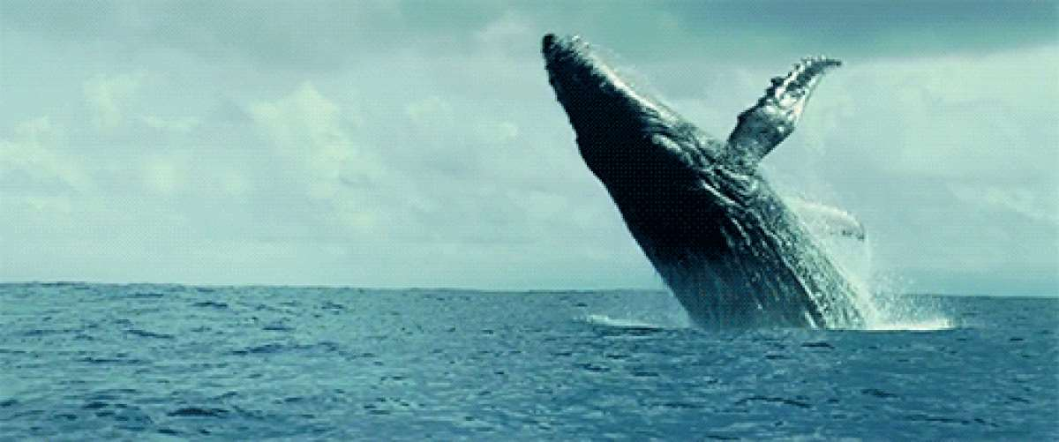
Казалось, что пингвинят уже ничего не спасёт, но вдруг произошло чудо. Мощная волна отбросила морского леопарда от льдины, и пингвинята увидели впереди огромного голубого кита, который и был причиной такой сильной волны.

Slide 23
Из спины его бил высокий фонтан.
— Кажется, я успел вовремя,- произнёс кит. – Хорошо, что этот зверь не успел причинить вам вреда.
Взбирайтесь ко мне на спину, храбрые малыши. Я отвезу вас домой.

Slide 24
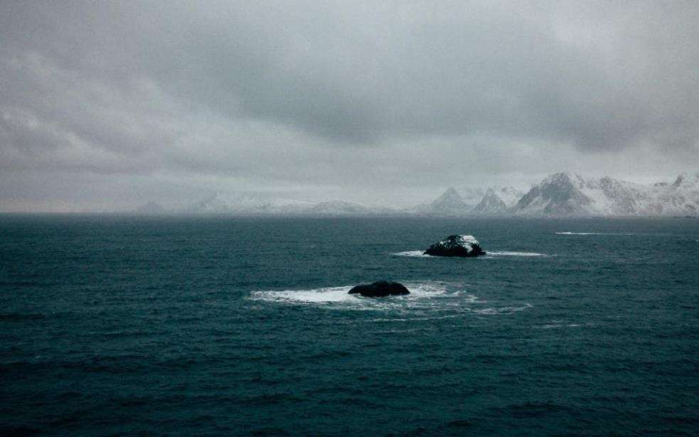
И кит повёз пингвинят домой.

Slide 25
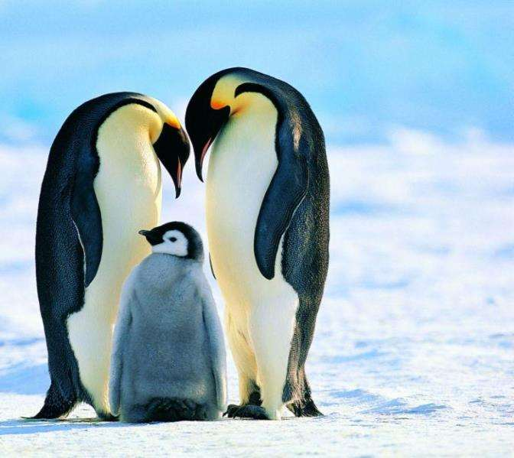
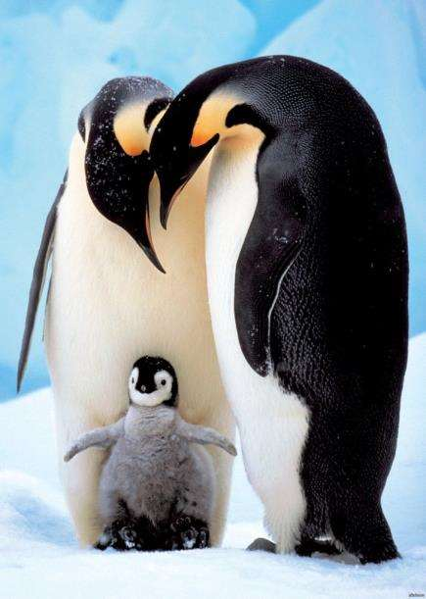
Когда родители увидели Пинга и Вина живыми и невредимыми, они не знали что делать: то ли ругать
их, то ли обнимать.

Slide 26
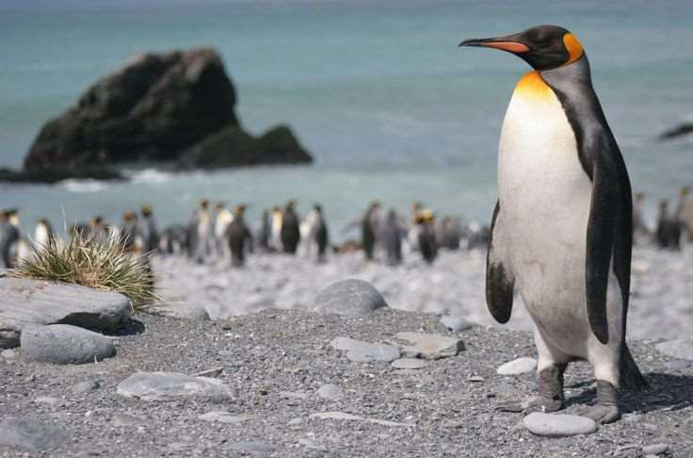
Чуть позже вожак стаи произнёс речь.
— Пинг, ты – настоящий герой. Ты спас своего друга. Мы все гордимся тобой! Теперь ты не просто маленький пингвинёнок, а храбрый молодой пингвин. Надеюсь, что произошедшее послужит всем молодым пингвинам хорошим уроком. Никогда нельзя отдаляться от взрослых пингвинов в одиночку. Сила пингвинов – в стае!

Slide 27
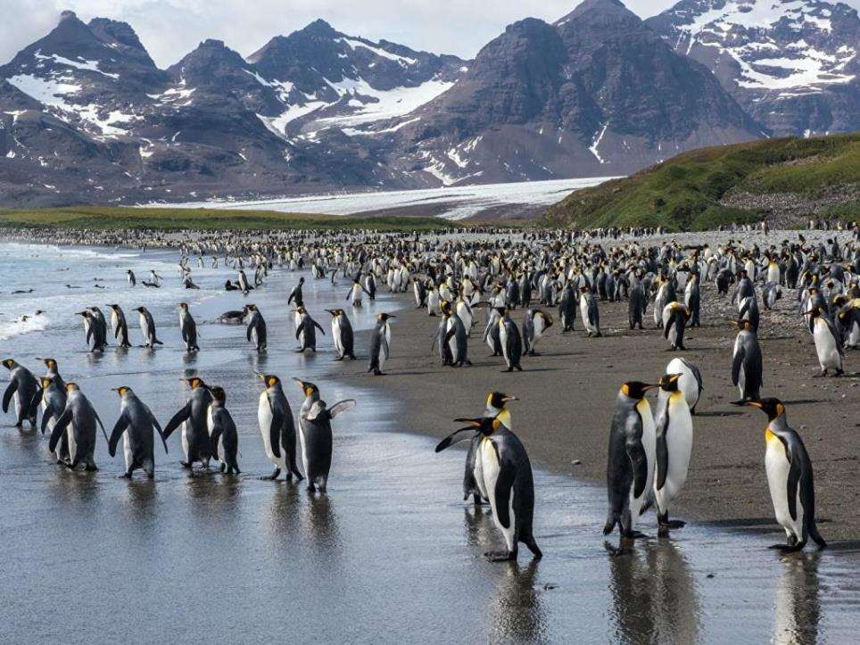
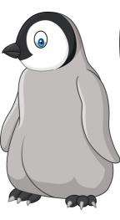
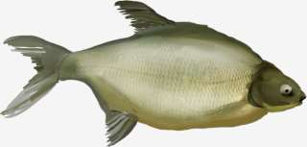
Пинг был очень счастлив, что им с Вином удалось спастись.
Вин же был горд за своего друга и благодарен ему за спасение.
А ещё Пингу досталась самая большая рыба, которой он, конечно, поделился со своим лучшим другом.

